Slide 1


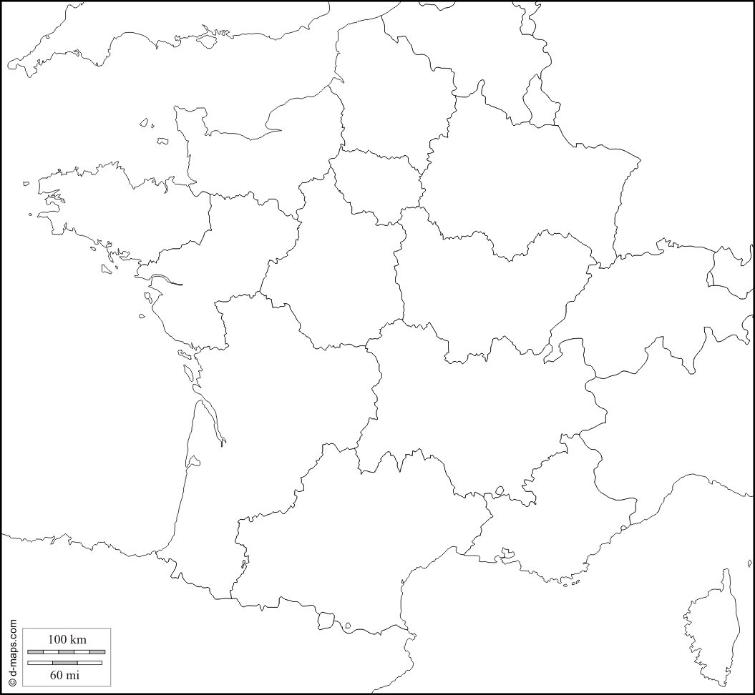
Apprentis Ingénieurs en 2025-2026
Wepa, Albéa, Essity, Clairefontaine, Munksjö,
Ahlstrom, Norske Skog, Kimberly Clark Nalco, Essity, Sofidel
APTAR,
Eco-Technilin
VPK
SWM Services Oberthur, Ecofeutre
DS Smith
LTR-SWM
LTR-SWM, Hinojosa
Ahlstrom, Vicat
Tourneville, Gerflor
Banque de France Fregata Hygiene Allimand, Autajon Biomérieux, CEA
La Rochette, SNF Michelin
Nalco Water, Servier
Sylvamo Ahlstrom, Ryam
Sterimed
Thalès
Mis à jour le 16/10/2025

